Slide 1



西 南 大 学
硕士毕业论文答辩
基于复杂网络的免疫策略研究
答 辩 人：刘洋
指导教师：邓勇 教授
研究方向：复杂网络与计算智能
Notes:
尊敬的各位老师和同学，你们好!
我叫刘洋，计算机应用技术专业学术型硕士研究生，基于自我研究兴趣和导师指导的基础上，最终确定我的研究选题基于复杂网络的免疫策略研究。

Slide 2
西 南 大 学
硕士毕业论文答辩
01
研究背景及问题的提出
02
研究现状
目 录
CONTENT
03
主要的研究工作
04
研究总结与展望
Notes:
我将从如下四个方面来汇报本论文研究的基本情况，分别是：本论文研究背景及缘起、研究现状、主要的研究工作以及研究总结与展望

Slide 3
01
研究背景及问题的提出
PART ONE
Research Background & Problem Introduction

Slide 4

1.1 研究背景
社会网络中的疾病传播
通信网络中的病毒传播
社会网络中的信息传播
电力网络中的相继故障
经济网络中的危机扩散
Notes:
网络上的传播行为在许多实际网络中都广泛存在。
近年来研究表明，许多实际网络都表现出无标度属性，这就是说少量的病毒感染源，如果不加以控制，则很可能爆发大规模的病毒流行。

Slide 5
1.2 问题的提出
传播途径更加复杂
开发有效的免疫策略
社会资源有限
传播速度加快
通过对部分个体采取措施（接种或漏洞修复等）而有效地控制病毒的传播。
尽量减少接种人群
病毒更加顽强
疫苗可能副作用
······
Notes:
比如说，在社会网络中，随着社会的发展，病毒传播途径变得复杂化，这就导致试图通过大范围接种疫苗的方式来预防和控制疾病传播变得十分困难。同时，接种疫苗可能引起的副作用和社会有限的资源，都迫使我们应该尽量减少接种人群。
因此，免疫策略的研究对传染病的预防和控制具有重要的意义。
比如说，根据网络节点的异质属性提出的度中心性免疫策略能够只针对网络的Hub节点进行免疫就能达到控制病毒传播的目的。

Slide 6
02
研究现状
PART TWO
Research status

Slide 7
2 研究现状
随机免疫
基于局部信息
熟人免疫
其他局部免疫
网络免疫
基于全局信息 目标免疫
Notes:
目前，主流的免疫策略主要分为以下几类

Slide 8
03
主要研究工作
PART THREE
Research Content
Notes:
下面，我将具体阐述下本论文的主要研究工作

Slide 9



主要工作-基于渗流理论的关键节点发现的目标免疫策略研究(1/4)
$$k_{t}=7$$
$$k_{t}=13$$
$$k_{t}=14$$
Notes:
对于一个已经存在的网络，设定度阈值kt，将该网络的所有节点和边分为可见和不可见两部分（可见节点即为原网络中节点度值小于等于当前kt值的所有节点，可见边定义为当且仅当该边的两个端点均可见时，此边可见）。接着，利用可见节点和边构成该网络的当前kt值下的子网络。关注当前子网络的最大和次大连通片，分别用紫色和绿色表示。至此，建立起了最大和次大连通片中节点个数关于kt的函数。逐渐增大kt值，关键阈值定义为次大连通片中节点个数取最大值时的kt值。
这跟ER随机网络构建时p值比较类似

Slide 10
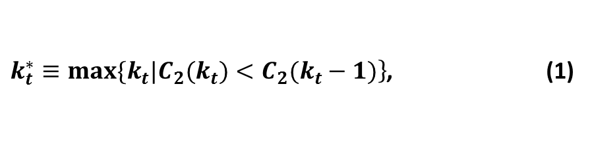

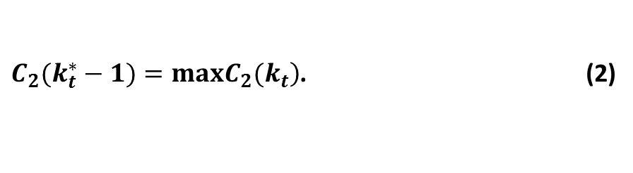

主要工作-基于渗流理论的关键节点发现的目标免疫策略研究(1/4)
$\left.k_{t}^{∗}≡max\{k_{t}|C_{2}(k_{t})<C_{2}(k_{t}−1)\right\}$, (1)
$$s.t.$$
$\left.C_{2}(k_{t}^{∗}−1)=maxC_{2}(k_{t}\right)$. (2)
$l_{j}^{∗}≡max\left\{l_{j} | C_{2}\left(k_{t}^{∗}−1;l_{j}\right)<C_{2}\left(k_{t}^{∗}−1;l_{j}−1\right)\right\},$ (3)
$$s.t.$$
$C_{2}(k_{t}^{∗}−1;l_{j}^{∗}−1)=maxC_{2}(k_{t}^{∗}−1;l_{j}),l_{j}∈V(k_{t}^{∗}).$ (4)
Notes:
接着，在此关键阈值下，关键节点集，以及关键节点可以分别获取。

Slide 11
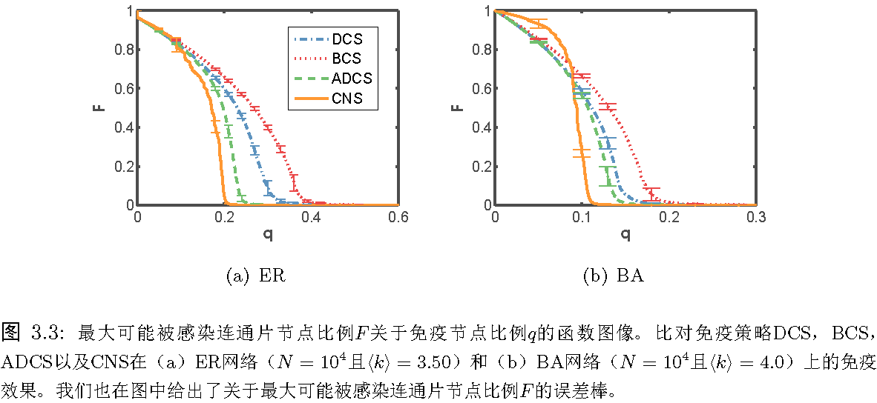
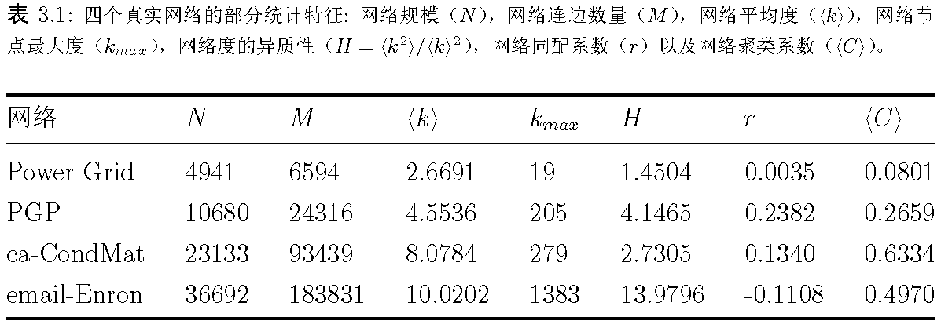
主要工作-基于渗流理论的关键节点发现的目标免疫策略研究(1/4)
Notes:
为验证提出方法的有效性，我们在两种类型的模型网络，四个真实网络进行实验，与三种目前主流的免疫策略进行对比。实验结果表明，比较于度中心性免疫策略，介数中心性免疫策略和自适应度中心性免疫策略，所提出免疫策略拥有18%-50%的优势（从免疫阈值对比）。

Slide 12
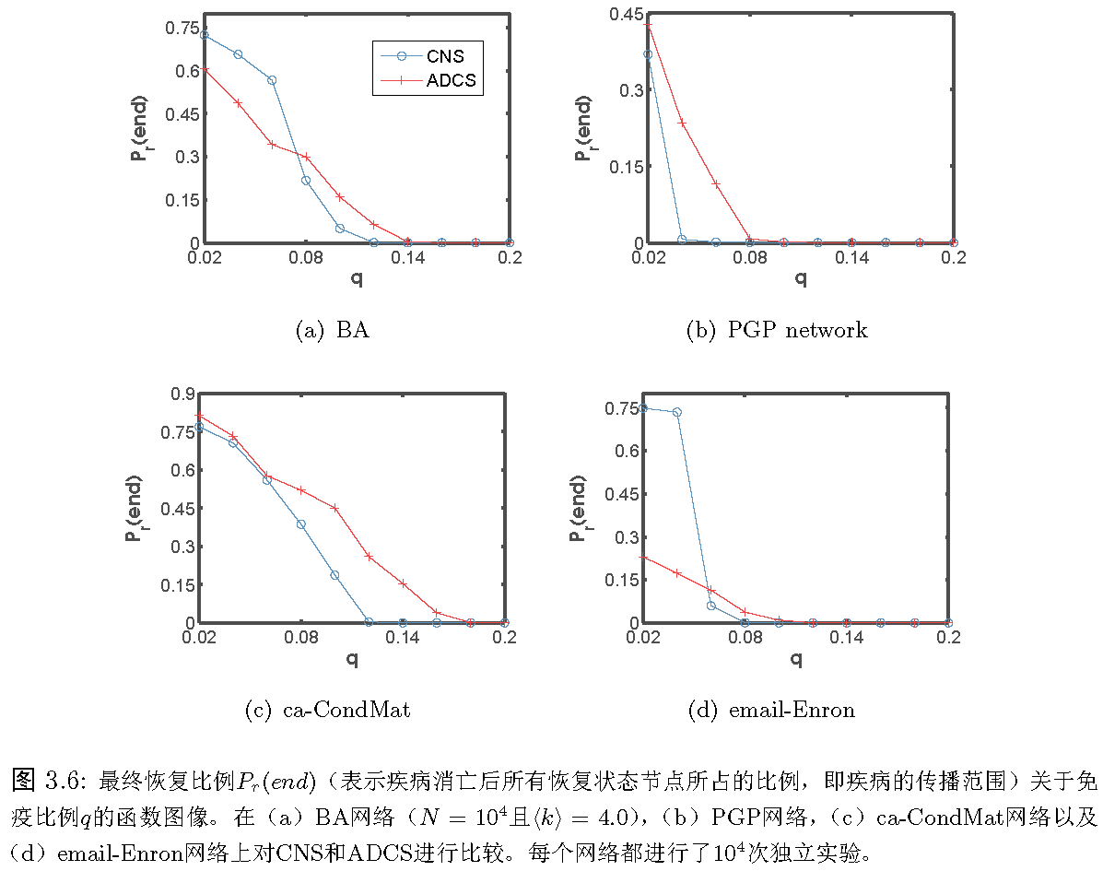
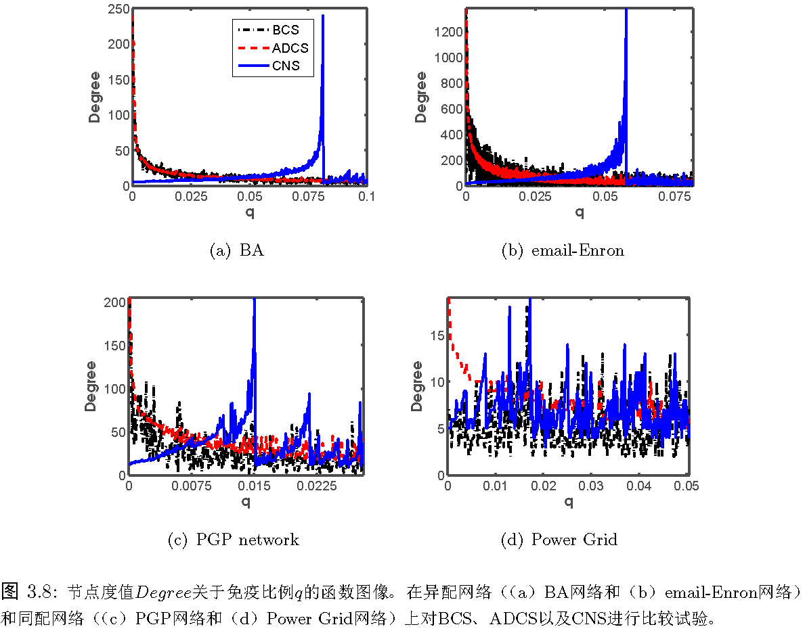
主要工作-基于渗流理论的关键节点发现的目标免疫策略研究(1/4)
Notes:
为验证提出方法的有效性，我们在两种类型的模型网络，四个真实网络进行实验，与三种目前主流的免疫策略进行对比。实验结果表明，比较于度中心性免疫策略，介数中心性免疫策略和自适应度中心性免疫策略，所提出免疫策略拥有18%-50%的优势（从免疫阈值对比）。

Slide 13
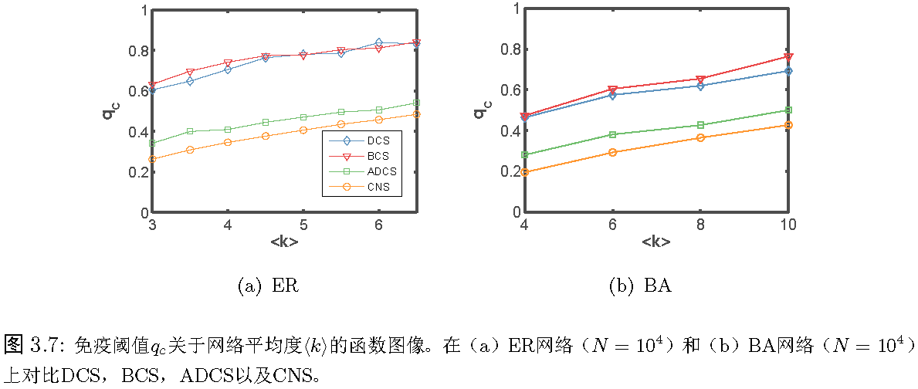
主要工作-基于渗流理论的关键节点发现的目标免疫策略研究(1/4)
总体而言，在本文所测试的所有网络中，比较于度中心性免疫策略，介数中心性免疫策略和自适应度中心性免疫策略，所提出免疫策略拥有18%-50%的优势。
Notes:
为验证提出方法的有效性，我们在两种类型的模型网络，四个真实网络进行实验，与三种目前主流的免疫策略进行对比。实验结果表明，比较于度中心性免疫策略，介数中心性免疫策略和自适应度中心性免疫策略，所提出免疫策略拥有18%-50%的优势（从免疫阈值对比）。

Slide 14
主要工作-基于分值重算的局部免疫策略研究(2/4)
大度邻居节点会削弱所关注节点的重要性
Notes:
下面介绍第二个工作-基于分值重算的局部免疫策略研究。关注于此网络的3号节点和7号节点。我们此时用节点度值减去其一层邻居节点中度值大于该节点度值的节点个数作为此节点的分值。那么，3号节点的分值为4，而7号节点的分值为3。即我们认为大度邻居节点会削弱所关注节点的重要性。

Slide 15
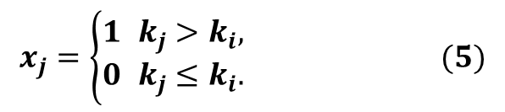
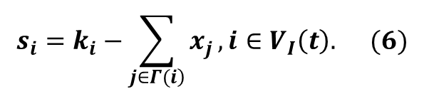
主要工作-基于分值重算的局部免疫策略研究(2/4)
$$x_{j}=\left\{\begin{matrix}1 k_{j}>k_{i}, \\ 0 k_{j}≤k_{i}.\end{matrix}\right. (5)$$
$$s_{i}=k_{i}−\sum_{\left.j∈Γ(i\right)}{x_{j}},i∈V_{I}\left(t\right). (6)$$
Notes:
免疫的具体步骤如下：以节点度初始化节点分值，随机选取p部分需要免疫的节点，重算这p部分节点的分值，接着用其分值大于此节点、非免疫的最大分值邻居节点代替此节点成为免疫节点。重复此步骤知道免疫的p部分节点稳定。

Slide 16
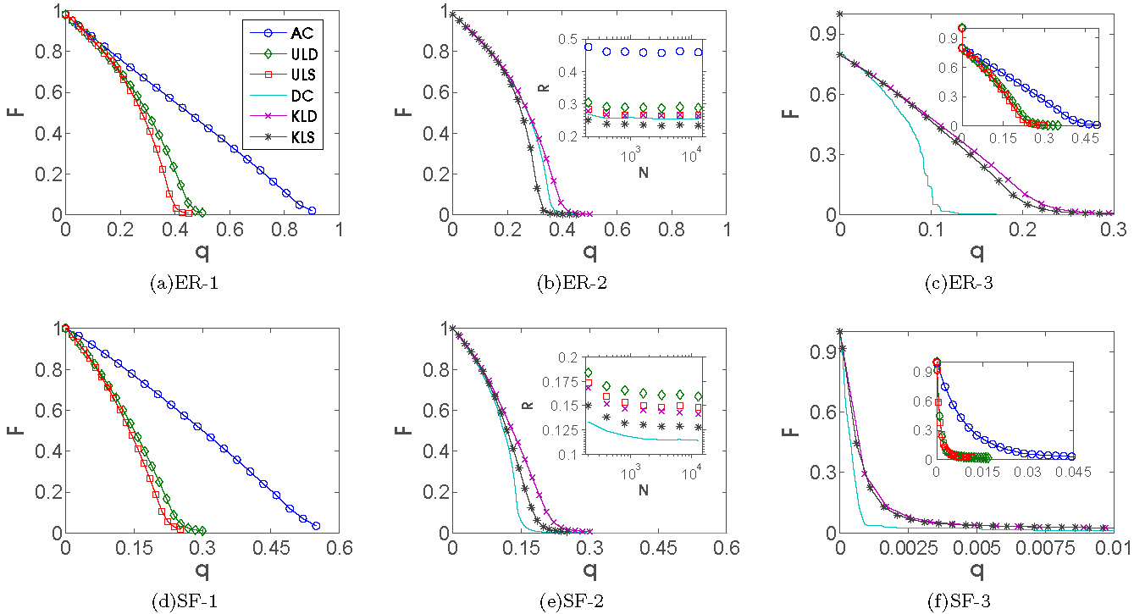
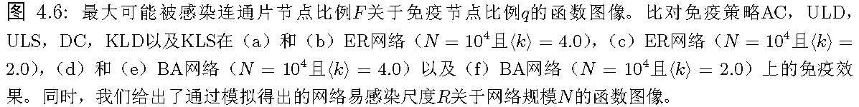
主要工作-基于分值重算的局部免疫策略研究(2/4)
Notes:
同样，为验证提出方法的有效性，我们在两种类型的模型网络，六个真实网络进行实验，与三种目前主流的局部免疫策略和一种目标免疫测了进行对比。实验结果表明：非感知分值局部免疫策略相比于非感知度值局部免疫策略表现出0.00%-19.54%的效果提升，感知分值局部免疫策略相比于感知度值局部免疫策略表现出8.11%-49.99%的效果提升，在有些网络中，感知分值局部免疫策略的免疫效果甚至超过度中心性目标免疫策略的免疫效果。

Slide 17
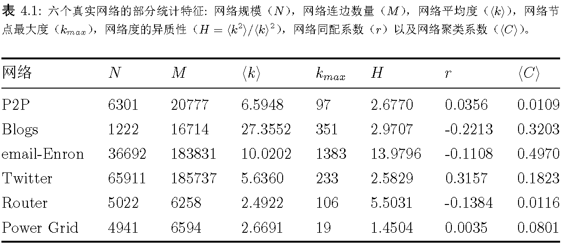
主要工作-基于分值重算的局部免疫策略研究(2/4)
Notes:
同样，为验证提出方法的有效性，我们在两种类型的模型网络，六个真实网络进行实验，与三种目前主流的局部免疫策略和一种目标免疫测了进行对比。实验结果表明：非感知分值局部免疫策略相比于非感知度值局部免疫策略表现出0.00%-19.54%的效果提升，感知分值局部免疫策略相比于感知度值局部免疫策略表现出8.11%-49.99%的效果提升，在有些网络中，感知分值局部免疫策略的免疫效果甚至超过度中心性目标免疫策略的免疫效果。

Slide 18
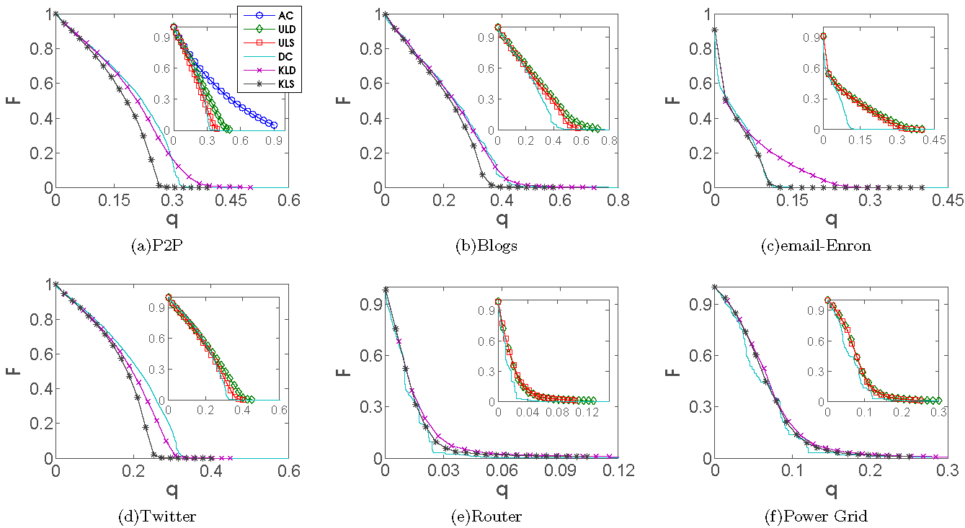
主要工作-基于分值重算的局部免疫策略研究(2/4)
Notes:
同样，为验证提出方法的有效性，我们在两种类型的模型网络，六个真实网络进行实验，与三种目前主流的局部免疫策略和一种目标免疫测了进行对比。实验结果表明：非感知分值局部免疫策略相比于非感知度值局部免疫策略表现出0.00%-19.54%的效果提升，感知分值局部免疫策略相比于感知度值局部免疫策略表现出8.11%-49.99%的效果提升，在有些网络中，感知分值局部免疫策略的免疫效果甚至超过度中心性目标免疫策略的免疫效果。

Slide 19
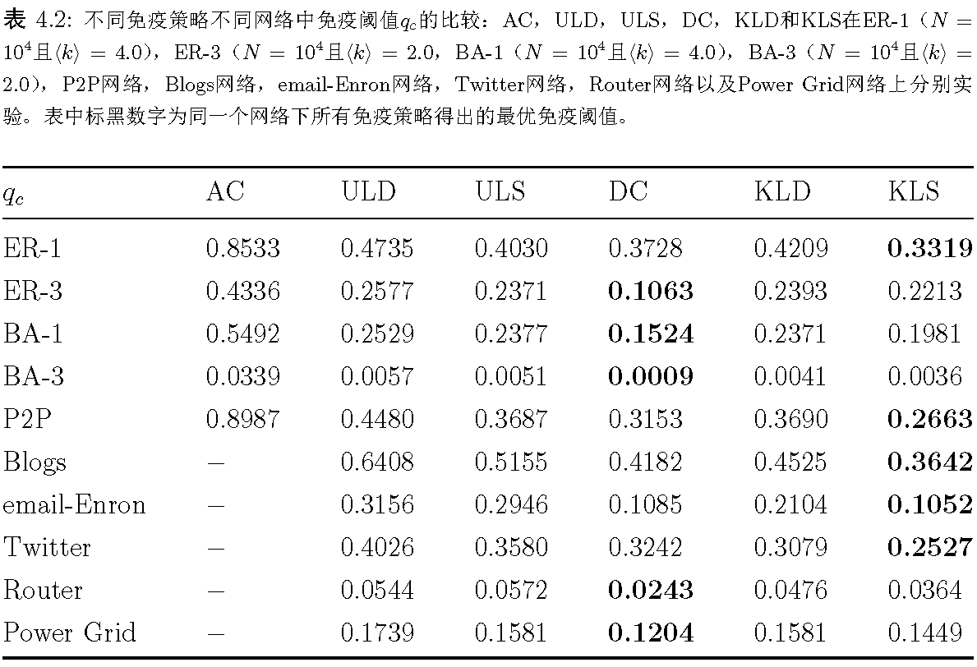
主要工作-基于分值重算的局部免疫策略研究(2/4)
Notes:
同样，为验证提出方法的有效性，我们在两种类型的模型网络，六个真实网络进行实验，与三种目前主流的局部免疫策略和一种目标免疫测了进行对比。实验结果表明：非感知分值局部免疫策略相比于非感知度值局部免疫策略表现出0.00%-19.54%的效果提升，感知分值局部免疫策略相比于感知度值局部免疫策略表现出8.11%-49.99%的效果提升，在有些网络中，感知分值局部免疫策略的免疫效果甚至超过度中心性目标免疫策略的免疫效果。

Slide 20
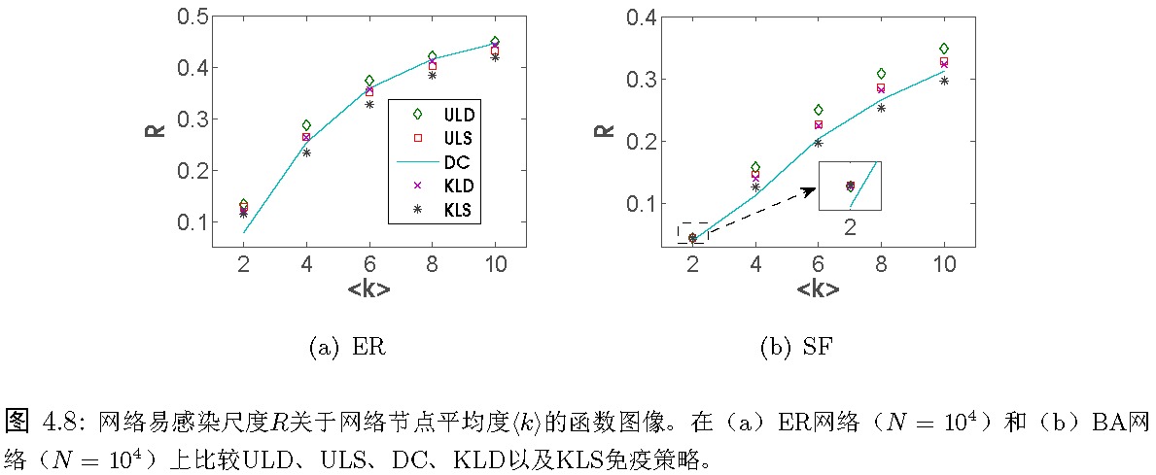
主要工作-基于分值重算的局部免疫策略研究(2/4)
总体而言，非感知分值局部免疫策略相比于非感知度值局部免疫策略表现出0.00%-19.54%的效果提升，感知分值局部免疫策略相比于感知度值局部免疫策略表现出8.11%-49.99%的效果提升，在有些网络中，感知分值局部免疫策略的免疫效果甚至超过度中心性目标免疫策略的免疫效果。
Notes:
同样，为验证提出方法的有效性，我们在两种类型的模型网络，六个真实网络进行实验，与三种目前主流的局部免疫策略和一种目标免疫测了进行对比。实验结果表明：非感知分值局部免疫策略相比于非感知度值局部免疫策略表现出0.00%-19.54%的效果提升，感知分值局部免疫策略相比于感知度值局部免疫策略表现出8.11%-49.99%的效果提升，在有些网络中，感知分值局部免疫策略的免疫效果甚至超过度中心性目标免疫策略的免疫效果。

Slide 21
主要工作-基于多头绒泡菌算法的半局部免疫策略(3/4)
周围邻居节点的相互连接会削弱它们对关注节点的依赖程度
Notes:
下面介绍第三个工作-基于分值重算的局部免疫策略研究。关注于此网络，假设这里有五个城市，连线表示它们之间的路径连接。同时假设此时城市2中的人想到城市3去，根据用户均衡理论，必然会有部分人选择路径2-1-3。即我们此处认为城市2与城市3之间交流时，会部分依赖于节点1。同样，对于城市5，则需完全依赖于城市1。
将此现象抽象至网络中，就表现为周围邻居节点的相互连接会削弱它们对关注节点的依赖程度。换句话说，我们依据周围邻居节点对关注节点的依赖程度来判别节点的重要性。
此处，变形虫算法在流量分配方面强大的优势将得以体现。

Slide 22
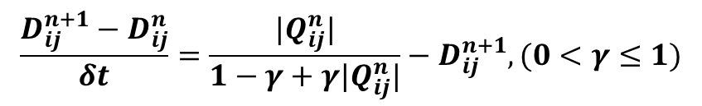
主要工作-基于多头绒泡菌算法的半局部免疫策略(3/4)
$$\frac{D_{ij}^{n+1}−D_{ij}^{n}}{δt}=\frac{|Q_{ij}^{n}|}{1−γ+γ|Q_{ij}^{n}|}−D_{ij}^{n+1},(0<γ≤1)$$
(7)
Notes:
只需修改小小的一步，就能使变形虫算法区分不同长度的路径，从而度量前面提到的依赖性问题。
局部性说明：真实世界中的大多数网络都是随时间而变化的，这导致一些需要依靠全局信息才能实施的免疫策略具有极大的局限性（如介数中心性免疫策略和接近中心性免疫策略），而基于多头绒泡菌算法的半局部免疫策略只需要更新网络变化相关部分的信息即可。

Slide 23
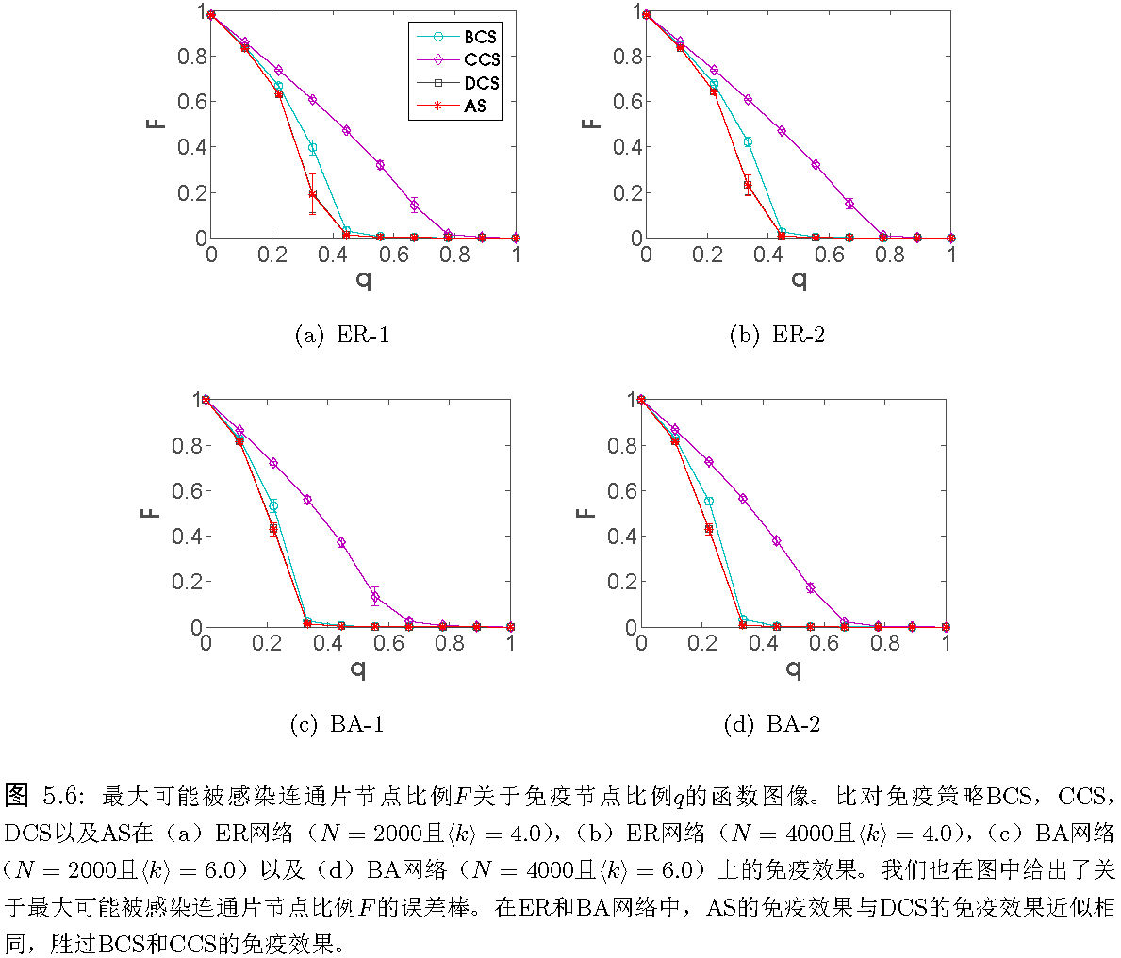
主要工作-基于多头绒泡菌算法的半局部免疫策略(3/4)
ER网络中，关注节点的邻居节点之间的连接状况基本类似（随机性质决定）
BA网络中，关注节点的邻居节点之间基本没有连接（生成方法决定）
Notes:
同样，为验证提出方法的有效性，我们在两种类型的模型网络，七个真实网络进行实验，与5种免疫策略进行比较。实验结果表明，提出方法在真实网络中表现出更好的免疫效果。

Slide 24
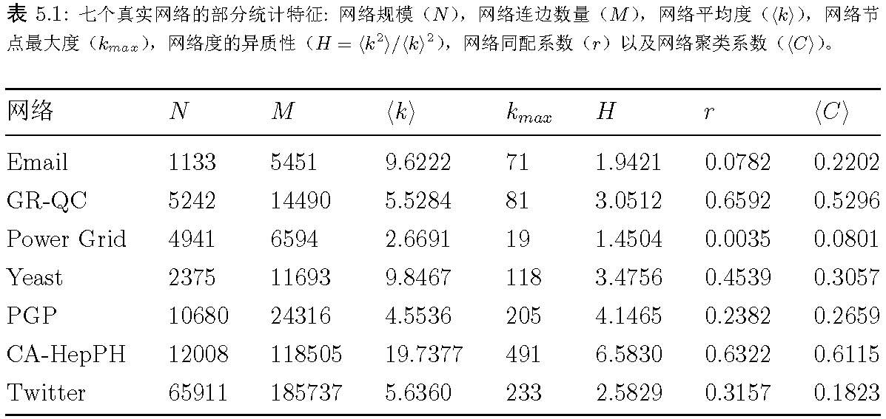
主要工作-基于多头绒泡菌算法的半局部免疫策略(3/4)
Notes:
同样，为验证提出方法的有效性，我们在两种类型的模型网络，七个真实网络进行实验，与5种免疫策略进行比较。实验结果表明，提出方法在真实网络中表现出更好的免疫效果。

Slide 25
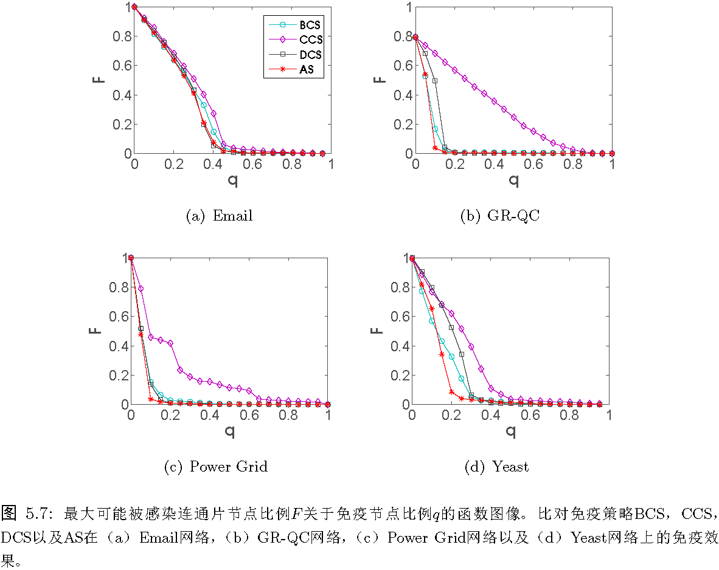
主要工作-基于多头绒泡菌算法的半局部免疫策略(3/4)
Notes:
同样，为验证提出方法的有效性，我们在两种类型的模型网络，七个真实网络进行实验，与5种免疫策略进行比较。实验结果表明，提出方法在真实网络中表现出更好的免疫效果。

Slide 26
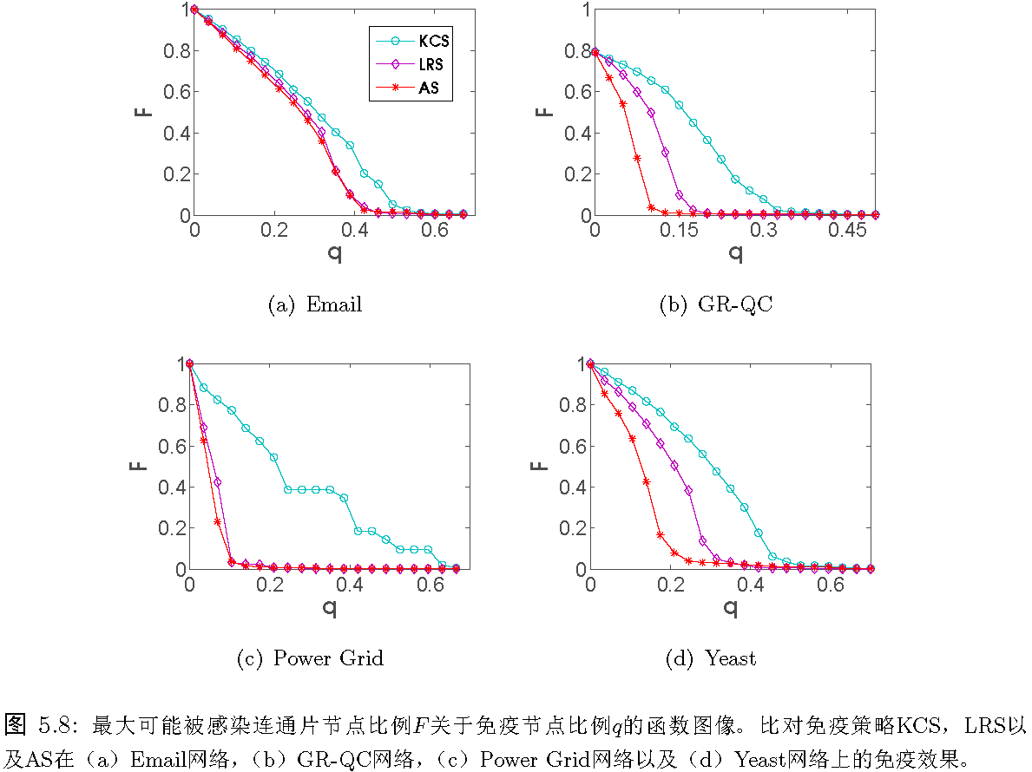
主要工作-基于多头绒泡菌算法的半局部免疫策略(3/4)
Notes:
同样，为验证提出方法的有效性，我们在两种类型的模型网络，七个真实网络进行实验，与5种免疫策略进行比较。实验结果表明，提出方法在真实网络中表现出更好的免疫效果。

Slide 27
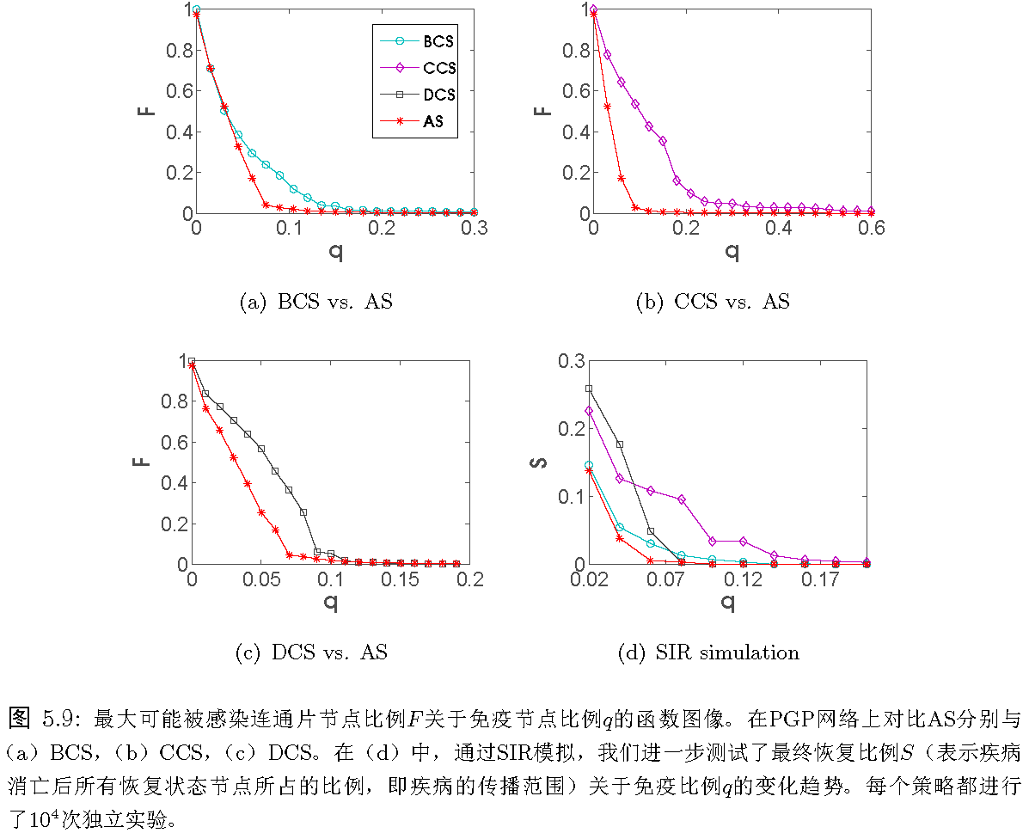
主要工作-基于多头绒泡菌算法的半局部免疫策略(3/4)
Notes:
同样，为验证提出方法的有效性，我们在两种类型的模型网络，七个真实网络进行实验，与5种免疫策略进行比较。实验结果表明，提出方法在真实网络中表现出更好的免疫效果。

Slide 28
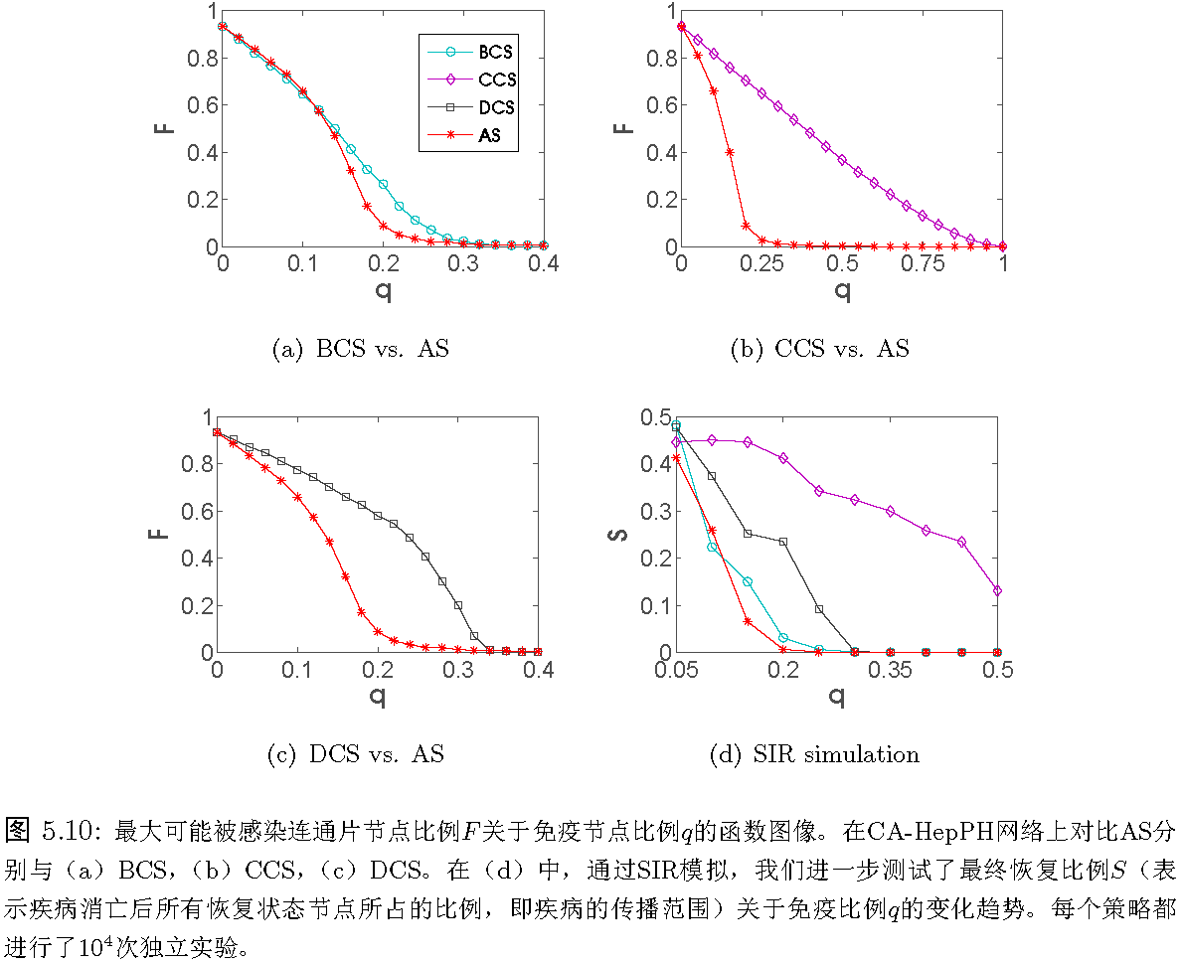
主要工作-基于多头绒泡菌算法的半局部免疫策略(3/4)
Notes:
同样，为验证提出方法的有效性，我们在两种类型的模型网络，七个真实网络进行实验，与5种免疫策略进行比较。实验结果表明，提出方法在真实网络中表现出更好的免疫效果。

Slide 29
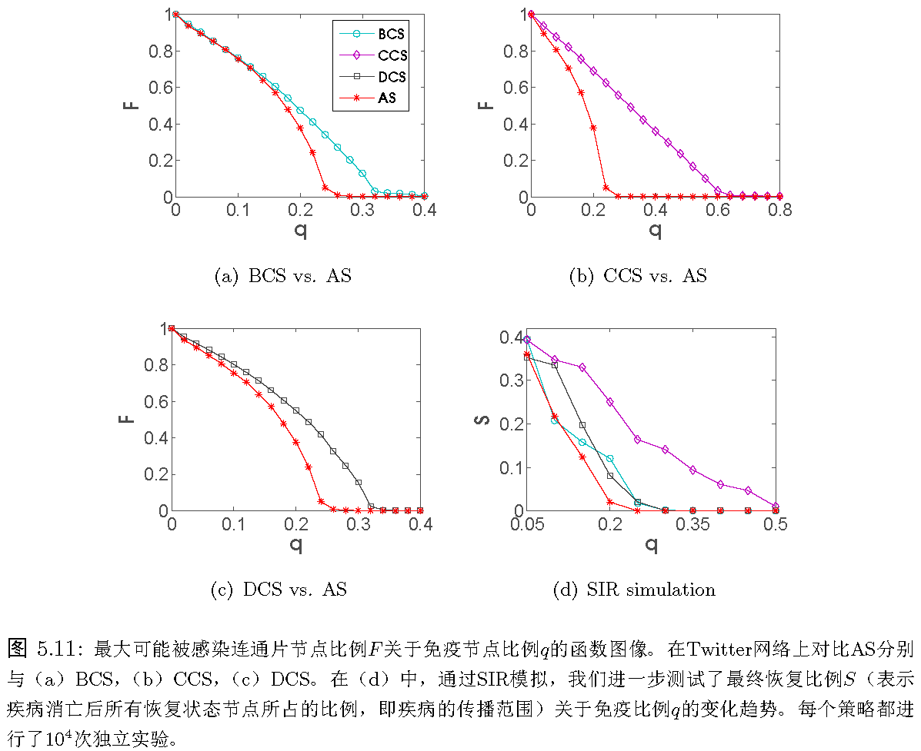
主要工作-基于多头绒泡菌算法的半局部免疫策略(3/4)
Notes:
同样，为验证提出方法的有效性，我们在两种类型的模型网络，七个真实网络进行实验，与5种免疫策略进行比较。实验结果表明，提出方法在真实网络中表现出更好的免疫效果。

Slide 30
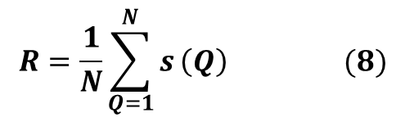
主要工作-基于遗传算法的目标免疫策略(4/4)
$$R=\frac{1}{N}\sum_{Q=1}^{N}{s}\left(Q\right) (8)$$
Notes:
最后，我们借助于遗传算法，提出基于遗传算法的目标免疫策略。目标函数定义为网络的总体鲁棒性。利用六种交叉算子直接进化。

Slide 31
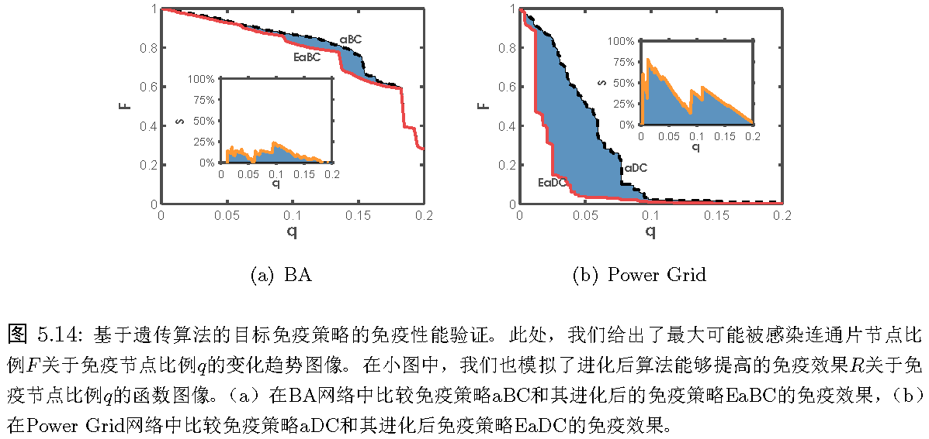
主要工作-基于遗传算法的目标免疫策略(4/4)
我们尝试用交叉学科的思想去探寻新的免疫策略，并成功的开发出基于多头绒泡菌算法的半局部免疫策略和基于遗传算法的目标免疫策略。实验结果表明，所提出免疫策略比较于度中心性免疫策略、介数中心性免疫策略以及接近中心性免疫策略等，拥有极大的免疫效果提升。
Notes:
最后，我们借助于遗传算法，提出基于遗传算法的目标免疫策略。目标函数定义为网络的总体鲁棒性。利用六种交叉算子直接进化。

Slide 32
04
研究总结与展望
PART FOUR
Research summary & outlook

Slide 33
4.1 研究总结
1
受渗流理论的启发，针对目前目标免疫策略免疫效果上的不足，提出了基于渗流理论的关键节点发现的目标免疫策略。
1
所提出策略只是基于理论层面
2
针对目标免疫的低实用性和目前局部免疫策略免疫效果上的不足，提出基于分值重算的局部免疫策略。
贡献
不足
2
理论基础较薄弱
3
借助多头绒泡菌算法在流量分配方面强大的优势，提出基于多头绒泡菌算法的半局部免疫策略。
3
存在一定的局限性
4
受遗传算法进化思想的启发，提出基于遗传算法的目标免疫策略。

Slide 34
4.2 研究展望
在疾病已经爆发的情况下，如何设计动态的免疫策略以尽量减少损失。
怎样度量一个网络的可修复性（面对一定的损坏，有些巨型网络以惊人的速度崩溃，而有些却能保持稳定）？同时，当我们想修复一个崩溃的网络时，我们该怎么做？
节点间自组连接构成的网络与按照一个统一规则构成的网络之间有何本质区别？（例如，美国各州之间的联系类似于前者，中国各省之间的联系类似于后者，他们之间有何区别？）。
如何定义与节点重要度相关联的被攻击概率以及被攻击成功概率（目前的免疫策略都假设每个节点被攻击的概率相同），并设计与之相关联的免疫策略？

Slide 35
已发表的相关论文
Y. Liu, B. Wei, Z. Wang, Y. Deng, Immunization strategy based on the critical node in percolation transition, Physics Letters A 379 (2015) 2795-2801. （对应工作1）
Y. Liu, Y. Deng, B. Wei, Local immunization strategy based on the scores of nodes, Chaos: An Interdisciplinary Journal of Nonlinear Science 26 (2016) 013106. （对应工作2）
Y. Liu, M. Jusup, Y. Deng, Z. Wang, A biologically inspired immunization strategy for network epidemiology, Journal of Theoretical Biology, 400 (2016) 92-102. （对应工作3）
Y. Liu, B. Wei, Y. Du, F. Xiao, Y. Deng, Identifying influential spreaders by weight degree centrality in complex networks, Chaos, Solitons & Fractals 86 (2016) 1-7. （复杂网络相关）
Y. Liu, J. Zhang, F. Xiao, Y. Deng, A new mutation for traveling salesman problem by Physarum polycephalum, International Journal of Unconventional Computing 11 (2015) 357-373. （多头绒泡菌算法相关）

Slide 36
THE END
THANKS！
Notes:
我的研究工作汇报到此结束，还请各位评委老师多批评指正，让我在今后的学习中学到更多，谢谢！

Slide 37
附录1-感知分值局部免疫策略
假设免疫池中的节点能够记忆其跳转过的节点信息（位置和分值）
Notes:
下面介绍第二个工作-基于分值重算的局部免疫策略研究。关注于此网络的3号节点和7号节点。我们此时用节点度值减去其一层邻居节点中度值大于该节点度值的节点个数作为此节点的分值。那么，3号节点的分值为4，而7号节点的分值为3。即我们认为大度邻居节点会削弱所关注节点的重要性。

Slide 38
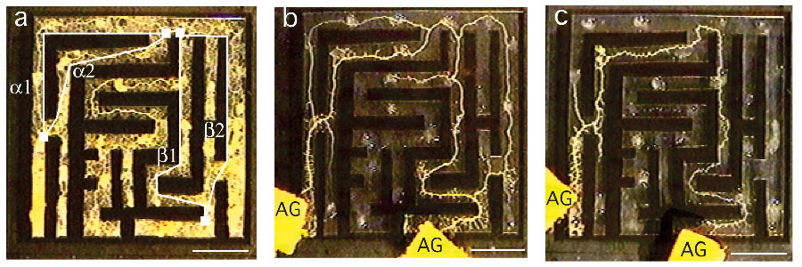
附录2-多头绒泡菌解迷宫问题
变形虫随机生长充满整个迷宫；
在迷宫的出口与入口分别放置食物源；
变形虫在食物源处聚集，并且保留了连接两食物源的管道（迷宫的路径）；
盲端管道消失；
变形虫保留连接食物源的最短路径（Journal of Theoretical Biology, 2007）。
Notes:
下面介绍第二个工作-基于分值重算的局部免疫策略研究。关注于此网络的3号节点和7号节点。我们此时用节点度值减去其一层邻居节点中度值大于该节点度值的节点个数作为此节点的分值。那么，3号节点的分值为4，而7号节点的分值为3。即我们认为大度邻居节点会削弱所关注节点的重要性。

Slide 39
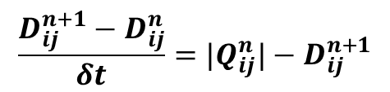
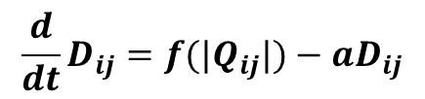
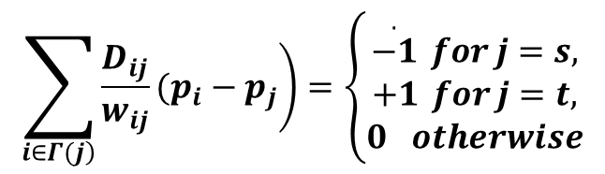
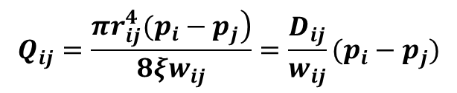
附录2-多头绒泡菌解迷宫问题
$$Q_{ij}=\frac{\left.πr_{ij}^{4}(p_{i}−p_{j}\right)}{8ξw_{ij}}=\frac{D_{ij}}{w_{ij}}(p_{i}−p_{j})$$
(9)
$$\sum_{\left.i∈Γ(j\right)}{\left.\frac{D_{ij}}{w_{ij}}(p_{i}−p_{j}\right)}=\left\{\begin{matrix}\overset{.}{−1} for j=s, \\ +1 for j=t, \\ 0 otherwise\end{matrix}\right.$$
(10)
$$\frac{d}{dt}D_{ij}=f(|Q_{ij}|)−aD_{ij}$$
(11)
$$\frac{D_{ij}^{n+1}−D_{ij}^{n}}{δt}=|Q_{ij}^{n}|−D_{ij}^{n+1}$$
(12)
Notes:
下面介绍第二个工作-基于分值重算的局部免疫策略研究。关注于此网络的3号节点和7号节点。我们此时用节点度值减去其一层邻居节点中度值大于该节点度值的节点个数作为此节点的分值。那么，3号节点的分值为4，而7号节点的分值为3。即我们认为大度邻居节点会削弱所关注节点的重要性。

